Slide 2
Принимай эффективные решения
Меняй реальность и сокращай разрывы
Планируй, делегируй, доверяй
Думай о кадрах. Расти лидеров
Делай себя сам

Slide 3
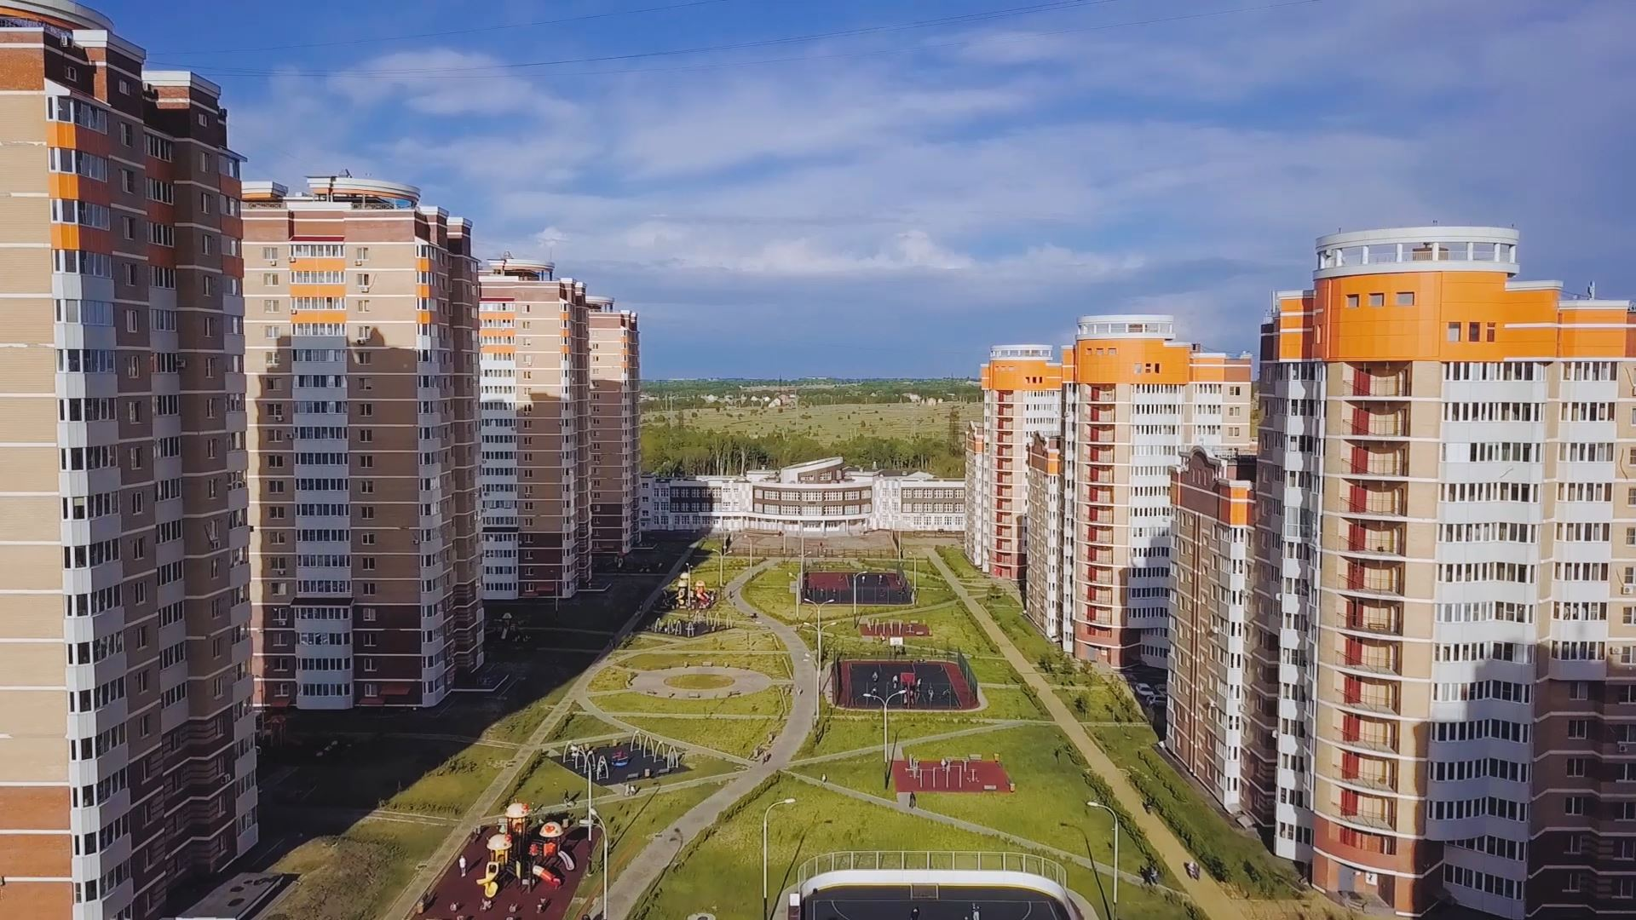

Slide 7
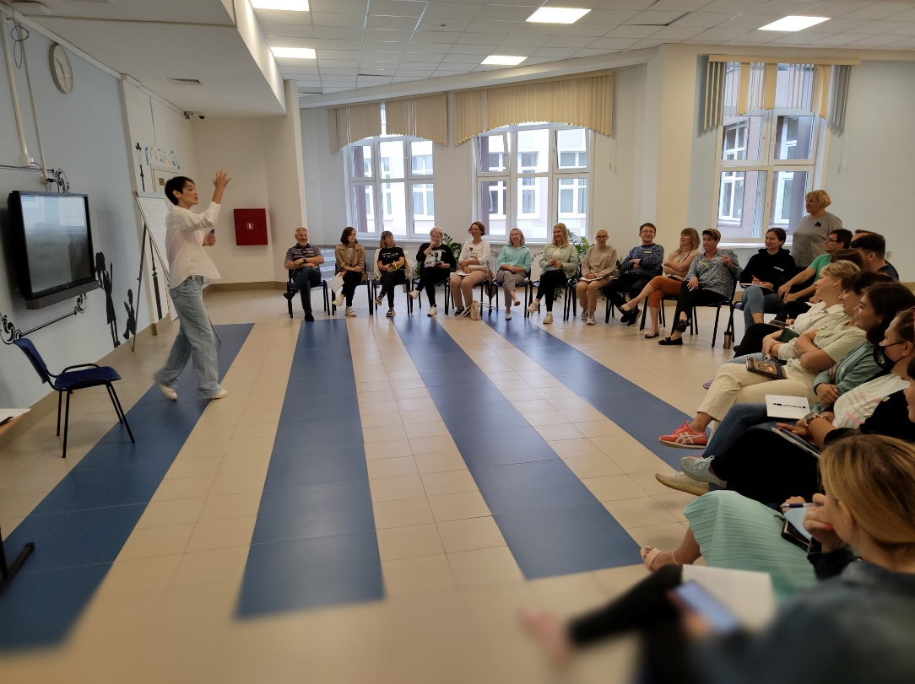
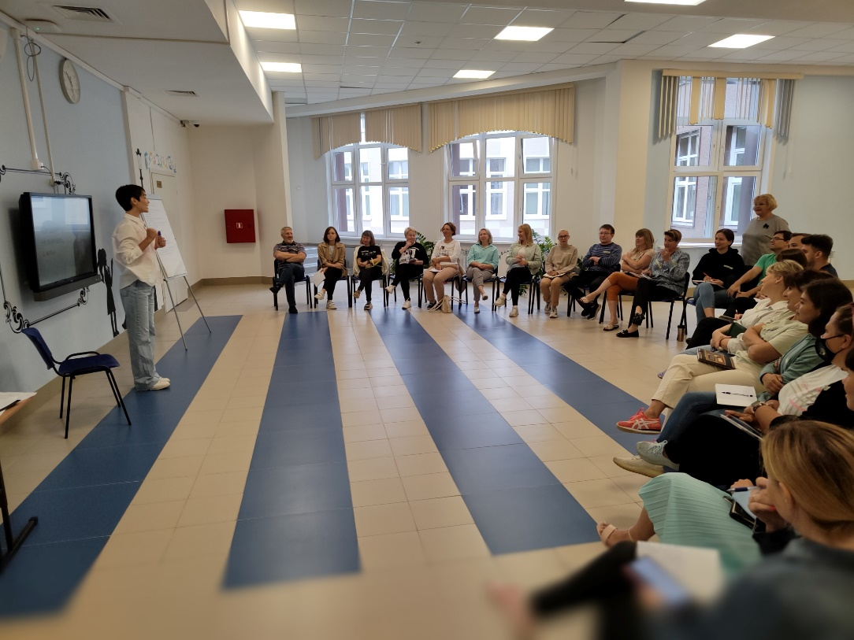
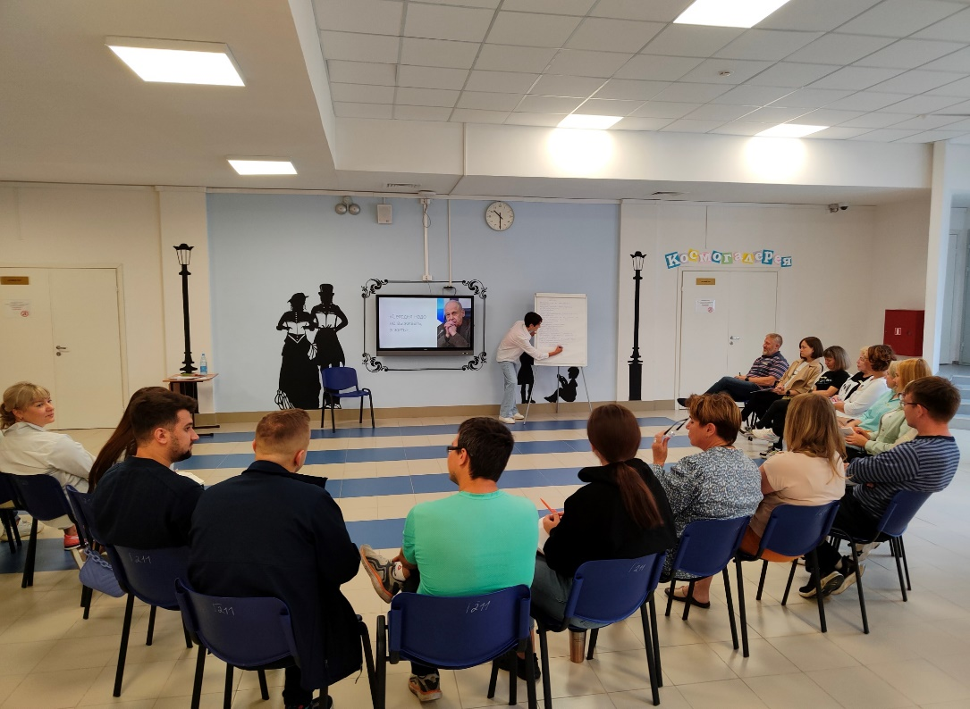
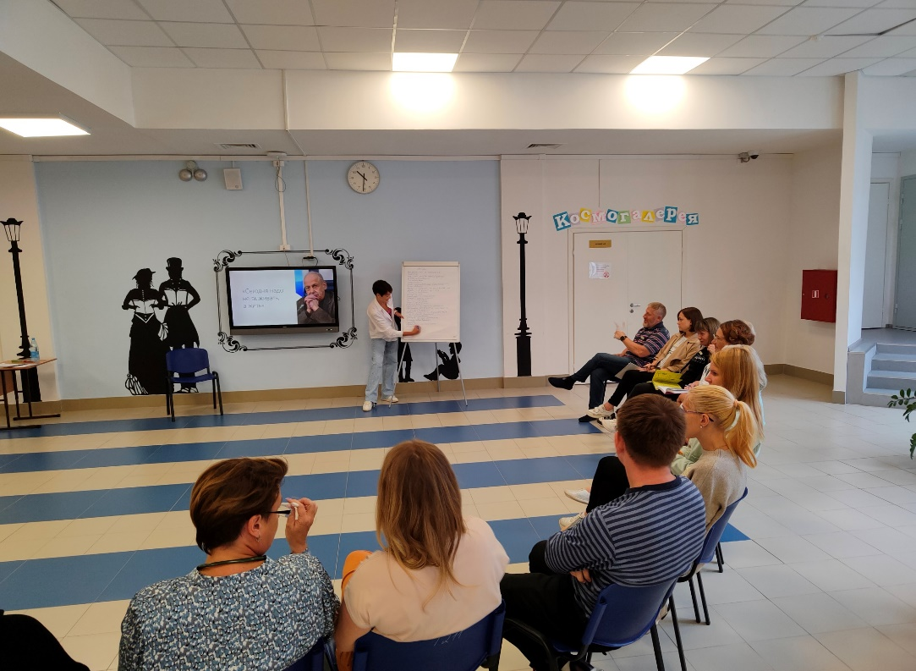

Slide 8
